Slide 1
INFORME ACADÉMICO
SEPTIEMBRE-OCTUBRE 2024

Slide 2
NUEVO MODELO EDUCATIVO 2024
Programas Educativos nivel Licenciatura e Ingeniería con especialidad en Técnico Superior Universitario (TSU)
LICENCIATURA EN ADMINISTRACIÓN
T.S.U. en Emprendimiento, Formulación y Evaluación de proyectos
T.S.U en Gestión de Capital Humano
LIC. EN INGENIERÍA EN AERONÁUTICA EN MANUFACTURA
T.S.U. en Manufactura Aeronáutica
LIC. EN INGENIERÍA INDUSTRIAL
T.S.U. en Procesos Productivos
LIC. EN INGENIERÍA EN MECATRÓNICA
T.S.U. en Automatización
T.S.U en Robótica

Slide 3
PROGRAMAS EDUCATIVOS EN LIQUIDACIÓN
T.S.U. en Manufactura Aeronáutica Área Maquinados de Precisión
Ingeniería en Manufactura Aeronáutica
T.S.U. en Procesos Industriales Área Manufactura
Ingeniería en Sistemas Productivos
T.S.U. en Mecatrónica Área Automatización
Ingeniería Mecatrónica
T.S.U. en Administración Área Formulación y Evaluación de Proyectos
Licenciatura en Gestión de Negocios y Proyectos

Slide 4
MATRÍCULA GENERAL DE NUEVO INGRESO
CARRERA | SEP – OCT 2024
T.S.U. en Emprendimiento, Formulación y Evaluación de Proyectos | 22
T.S.U. en Gestión del Capital Humano | 0
T.S.U. en Mecatrónica en Automatización | 43
T.S.U. en Mecatrónica en Robótica | 0
T.S.U. en Procesos Productivos | 19
T.S.U en Manufactura Aeronáutica | 30
Total | 114

Slide 5
EVOLUCIÓN DE LA MATRICULA
DE PRIMER INGRESO
DEL 2021 AL 2024

Slide 6
MATRÍCULA
MATRÍCULA GENERAL DE T.S.U. Matrícula de Reingreso
CARRERA | SEP – OCT 2024
T.S.U. en Manufactura Aeronáutica Área Maquinados de Precisión | 48
T.S.U. en Procesos Industriales Área Manufactura | 30
T.S.U. en Mecatrónica Área Automatización | 76
T.S.U. en Administración Área Formulación y Evaluación de Proyectos | 46
GRAN TOTAL | 200
MATRÍCULA GENERAL DE INGENIERÍA/LICENCIATURA Matricula de Reingreso
CARRERA | SEP- OCT 2024
Ingeniería en Manufactura Aeronáutica | 15
Ingeniería en Sistemas Productivos | 16
Licenciatura en Gestión de Negocios y Proyectos | 22
Ingeniería Mecatrónica | 30
GRAN TOTAL | 83

Slide 7
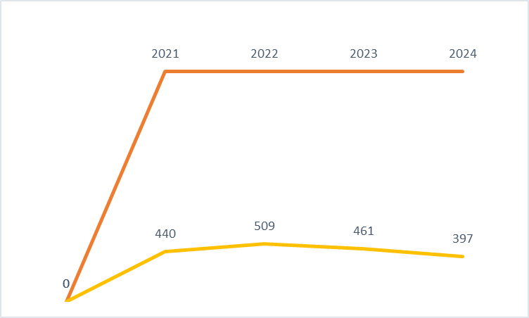
MATRÍCULA ACTUAL Y SU EVOLUCIÓN EN LOS ÚLTIMOS 4 AÑOS

Slide 8
DESERCIÓN
TÉCNICO SUPERIOR UNIVERSITARIO
CARRERA | SEP – OCT 2024
Manufactura Aeronáutica Área Maquinados de Precisión | 0
Procesos Industriales Área Manufactura | 0
Mecatrónica Área Automatización | 2
Administración Área Formulación y Evaluación de Proyectos | 2
GRAN TOTAL | 4
INGENIERÍA/LICENCIATURA
CARRERA | SEP – OCT 2024
Ingeniería en Manufactura Aeronáutica | 0
Ingeniería en Sistemas Productivos | 0
Licenciatura en Gestión de Negocios y Proyectos | 0
Iingeniería en Mecatrónica | 0
GRAN TOTAL | 0

Slide 9
DESERCIÓN Y PRINCIPALES CAUSAS DE BAJAS

Slide 10
RENDIMIENTO ACADÉMICO - PROMEDIO
CARRERA | PROMEDIO ACTUALIZADO SEP-DIC 2024
T.S.U. Administración Área Formulación y Evaluación de Proyectos | 8.88
T.S.U. Manufactura Aeronáutica Área Maquinados de Precisión | 8.81
T.S.U. Mecatrónica Área Automatización | 9.06
T.S.U. Procesos Industriales Área Manufactura | 8.70
Ingeniería en Manufactura Aeronáutica | 9.71
Ingeniería en Sistemas Productivos | 9.53
Ingeniería en Mecatrónica | 9.02
Licenciatura en Gestión de Negocios y Proyectos | 9.48
Promedio de Aprovechamiento 9.14

Slide 11
PLANTILLA DEL PERSONAL
HISTÓRICO
PERSONAL | 2021 | 2022 | 2023 | 2024
DIRECTIVO | 9 | 9 | 8 | 9
ADMINISTRATIVO | 25 | 20 | 23 | 20
PROFESORES DE TIEMPO COMPLETO (PTC) | 6 | 7 | 5 | 5
PROFESORES DE ASIGNATURA (PA) | 43 | 46 | 55 | 51
TOTAL DE PLANTILLA | 83 | 82 | 91 | 85

Slide 12
PERFIL DOCENTE PROFESORES DE ASIGNATURA
TÉCNICO | 5
LICENCIATURA | 36
MAESTRÍA | 8
DOCTORADO | 2
TOTAL | 51
PERFIL DOCENTE PROFESORES DE TIEMPO COMPLETO
LICENCIATURA | 1
MAESTRÍA | 2
DOCTORADO | 2
TOTAL | 5

Slide 13
TÉCNICO SUPERIOR UNIVERSITARIO
HISTÓRICO
MATRÍCULA SEP-OCT 2024 | 314
DESERCIÓN | 1.27%
EFICIENCIA TERMINA | *
ALUMNO / DOCENTE | 7
COSTO POR ALUMNO | 68,867.52
CONCEPTO | 2021 | 2022 | 2023 | 2024
MATRICULA | 365 | 458 | 398 | 314
DESERCIÓN | 12.29% | 2.62% | 12.53% | 8.60%
EFICIENCIA TERMINAL | 49.5% | 64% | 60.6 % | *
ALUMNO/DOCENTE | 5 | 9 | 7 | 7
COSTO X ALUMNO | $70,695 | $49,927 | $57,304 | 68,867.52
*El cuatrimestre está vigente, por lo que aún no se cuenta con la eficiencia terminal.
Fuente: Dirección Académica

Slide 14
LICENCIATURA/ INGENIERÍA
HISTÓRICO
MATRÍCULA SEPT-OCT 2024 | 83
DESERCIÓN : | 0
EFECIENCIA TERMINAL : | 91%
ALUMNO / DOCENTE : | 1
COSTO POR ALUMNOS : | 65,133.74
CONCEPTO | 2021 | 2022 | 2023 | 2024
MATRÍCULA | 162 | 51 | 64 | 83
DESERCIÓN | 5.22 % | 5.22 % | 5.22 % | 2.12
EFICIENCIA TERMINAL | 87% | 95% | 96% | 91 %
ALUMNO/DOCENTE | 3 | 1 | 1 | 1
COSTO ALUMNO | $70,695 | $49,927 | $57,304 | 65,133.74

Slide 15
EGRESADOS Y EFICIENCIA TERMINAL
HISTÓRICO
NIVEL TÉCNICO SUPERIOR UNIVERSITARIO
GENERACIÓN | ALUMNOS EGRESADOS | EFICIENCIA TERMINAL (%) | TITULOS ENTREGADOS | EN TRAMTES ANTE LA SEC
2019-2021 | 98 | 49.5% | 71 | 0
2020-2022 | 110 | 64.0% | 45 | 47 expedientes
2021-2023 | 94 | 60.6% | 0 | 69 expedientes
2022-2024 | En Estadías 114 alumnos | - | - | -

Slide 16
EGRESADOS Y EFICIENCIA TERMINAL
HISTÓRICO
NIVEL INGENIERÍA/LICENCIATURA
GENERACIÓN | ALUMNOS EGRESADOS | EFICIENCIA TERMINAL (%) | TITULADOS ENTREGADOS | EN TRÁMITES ANTE LA SEC
2020-2021 | 84 | 87% | 68 | 0
2021-2022 | 77 | 95% | 0 | 29 expedientes
2022-2023 | 49 | 96% | 0 | 22 expedientes
2023-2024 | 62 | 89% | 0 | En período de recepción de expedientes

Slide 17
RELACIÓN BECA/ALUMNO
Septiembre – Octubre 2024
INT/EXT | TIPO DE BECA ACTIVA | ALUMNOS BECADOS | HOMBRES | MUJERES | COSTO TOTAL | COSTO UNITARIO
INTERNAS | BECA ALIMENTICIA | 10 | 8 | 2 | 500.00 | $50.00 PLATILLO
 | BECA RECTORÍA | 25 | 12 | 13 | 32,750.00 | 950.00 - TSU 1,950.00 - ING/LIC
 | BECA SITUTEG | 2 | 1 | 1 | 2,900.00 | 950.00 - TSU 1,950.00 - ING/LIC
 | EXCELENCIA ACADÉMICA | 15 | 12 | 3 | 19,250.00 | 950.00 - TSU 1,950.00 - ING/LIC
 | NECESIDAD ECONÓMICA | 17 | 11 | 6 | 17,500.00 | 950.00 - TSU 1,950.00 - ING/LIC
EXTERNAS | BECAS Y CRÉDITO EDUCATIVO DEL ESTADO DE SONORA | 0 | 0 | 0 | 0 | 0
 | BECA JÓVENES ESCRIBIENDO EL FUTURO | 0 | 0 | 0 | 0 | 0
 | ESPOSOS RODRÍGUEZ | 25 | 12 | 13 | 60,000.00 | 2,400.00
GRAN TOTAL | GRAN TOTAL | 94 | 56 | 38 | 137,400.00

Slide 18
ESTRATEGIAS LLEVADAS A CABO PARA MEJORA ACADÉMICA
TUTORÍAS
ASESORÍAS POR PARTE DE LAS ACADEMIAS PARA ALUMNOS CON BAJO RENDIMIENTO ACADÉMICO.
CURSOS SABATINOS DEL REFORZAMIENTO DEL IDIOMA INGLÉS
APOYO SOCIOEMOCIONAL

Slide 19
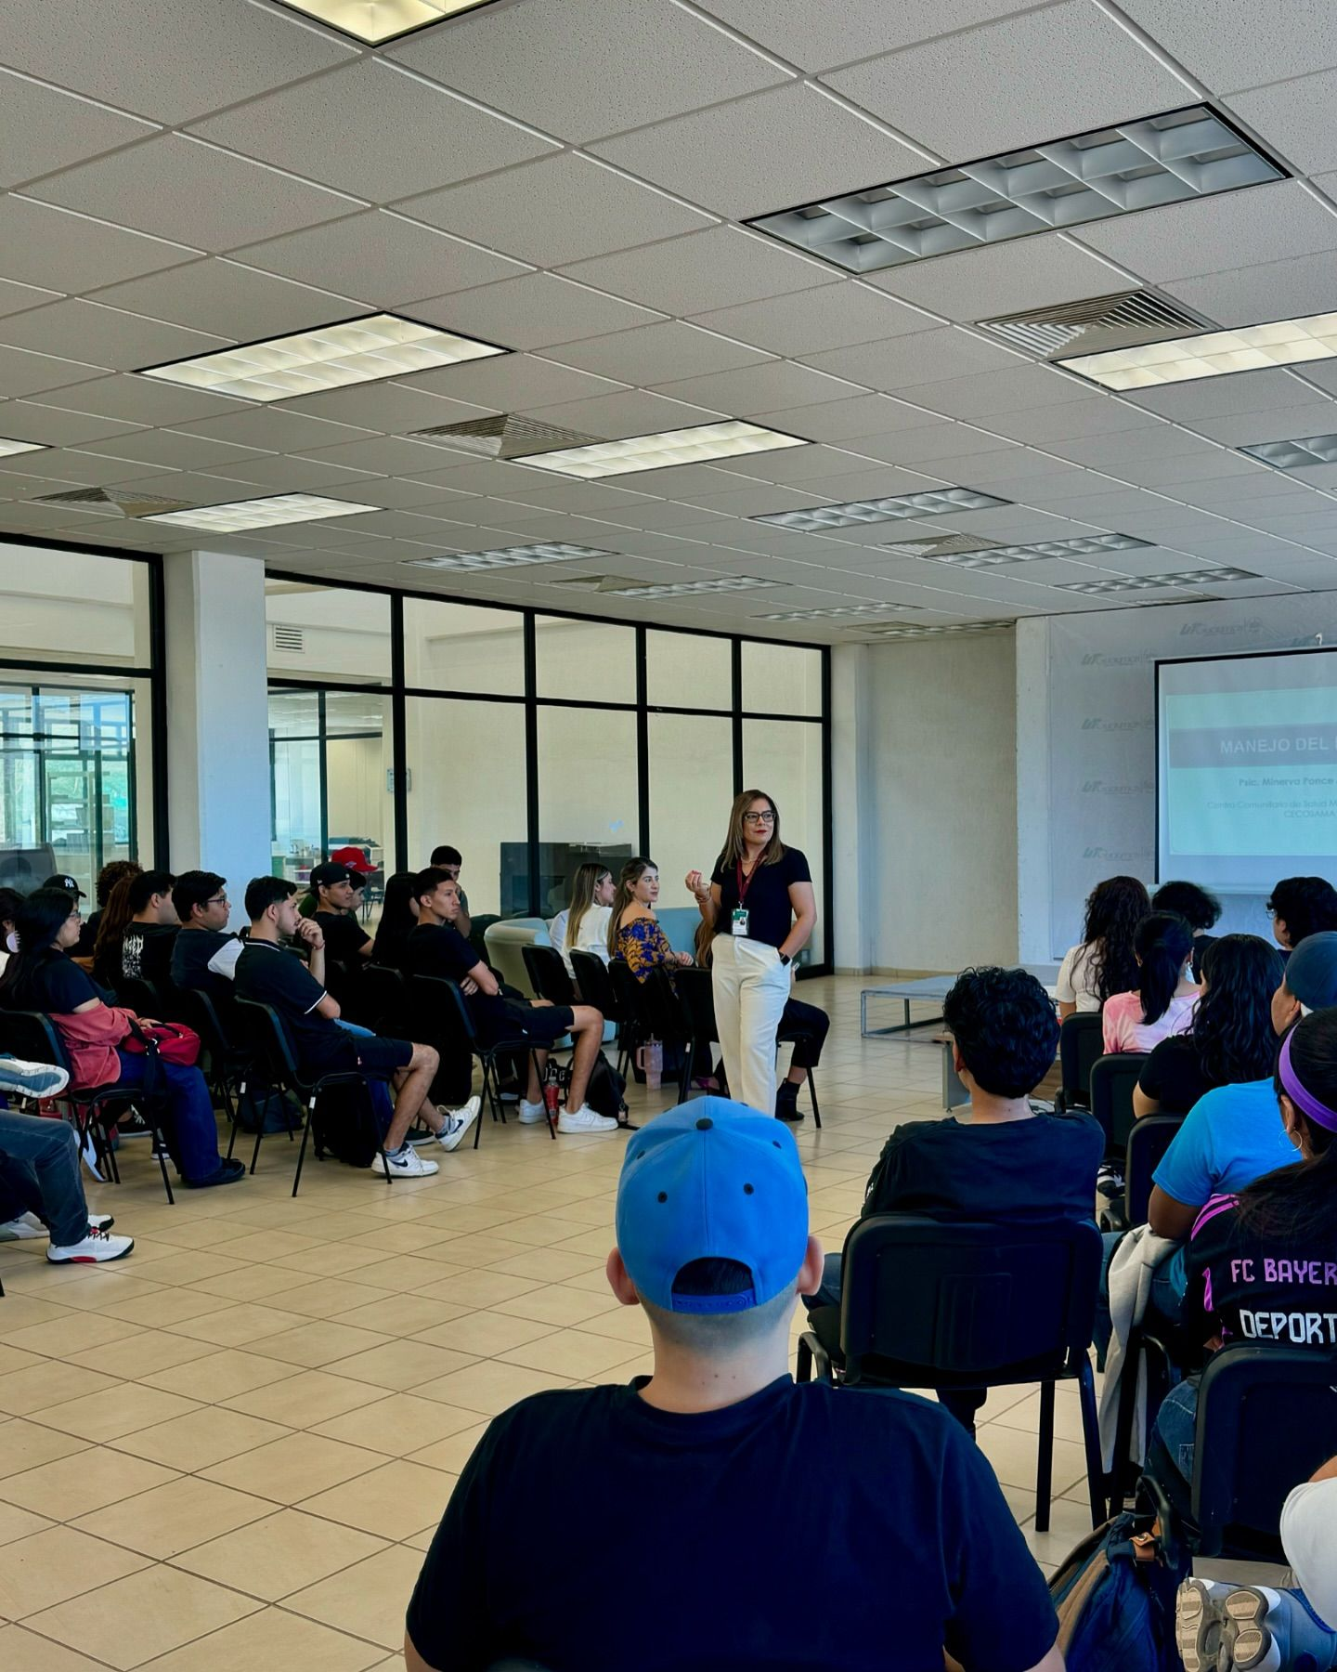
TALLER “ MANEJO DE ESTRÉS “
El Taller titulado “ Manejo del Estrés “ fue impartida por la Lic. Minerva Ponce. Durante la platica se abordaron temas claves relacionados con el manejo efectivo del estrés en entornos personales y académicos
Los temas destacados :
Impacto del Estrés en la Salud Física y Mental
Técnicas de manejo del estrés:
Prácticas de autocuidado y bienestar emocional

Slide 20
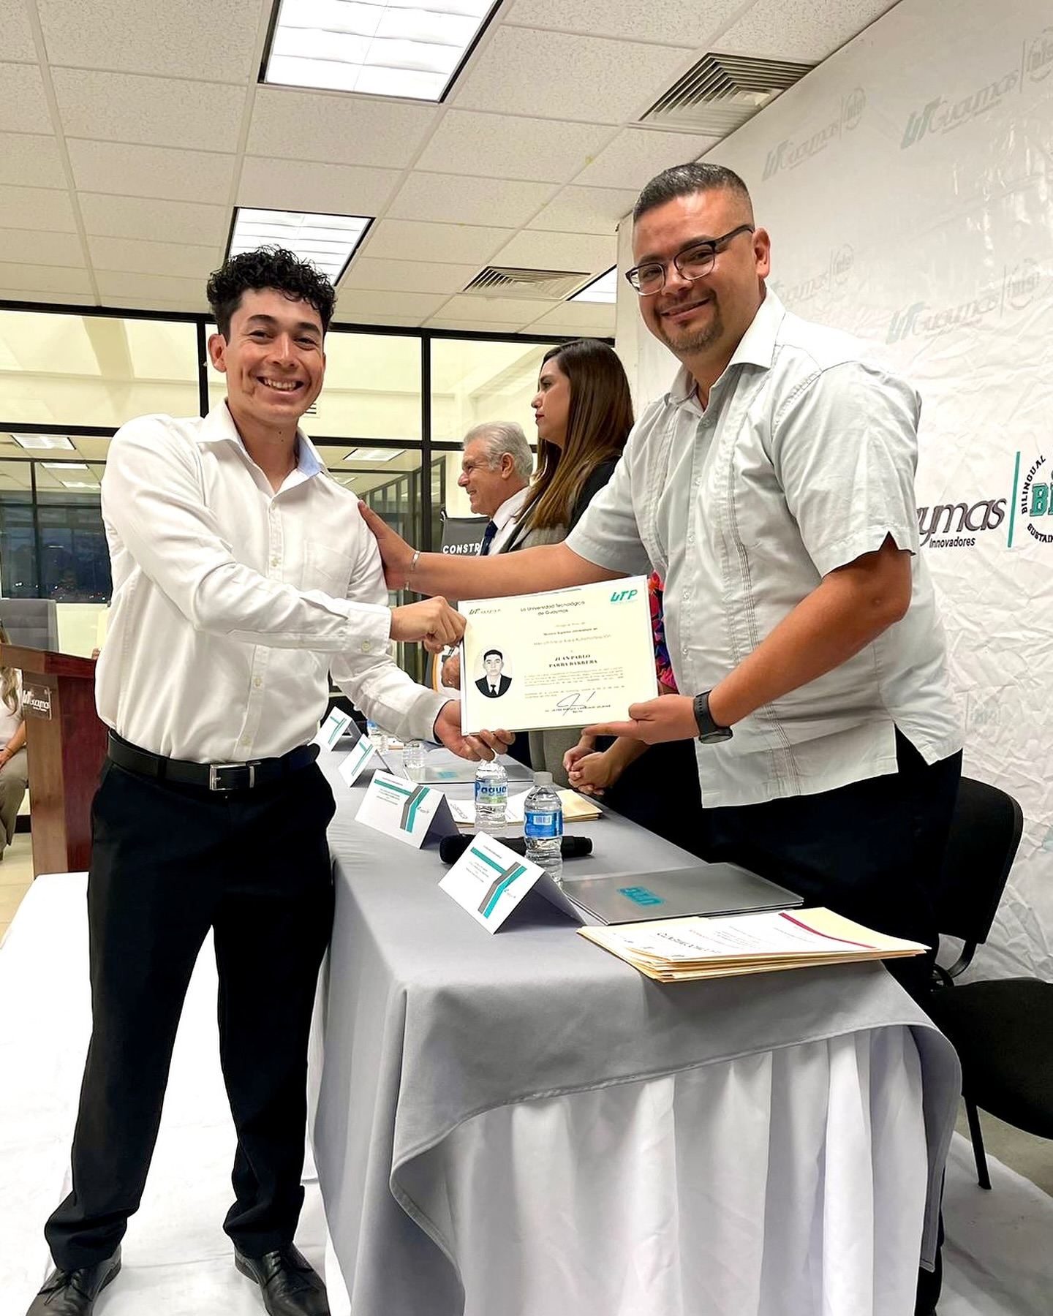
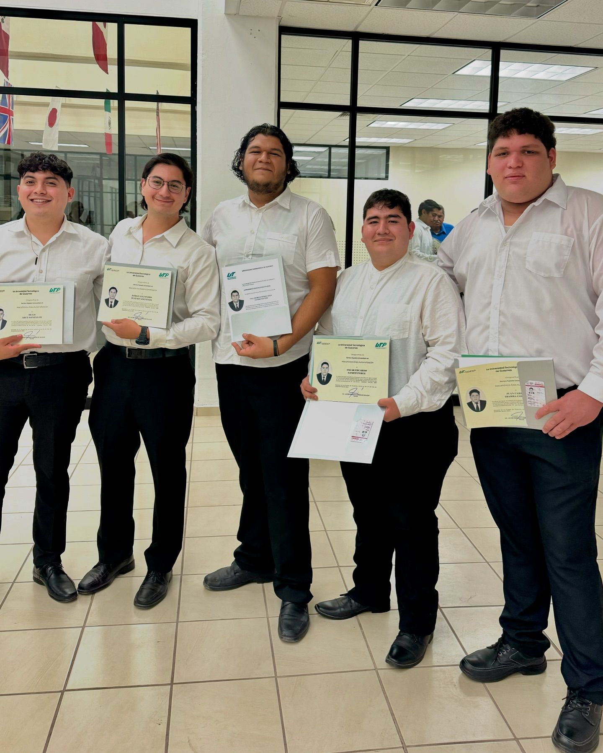
Atendiendo el rezago de titulación , el día 24 de septiembre se llevo acabo la ceremonia de entrega de títulos para la generación 2020-2022, en la cual 35 estudiantes recibieron su titulo profesional de diversas carreras en T.S.U reconociendo el esfuerzo y perseverancia de los estudiantes.

Slide 21
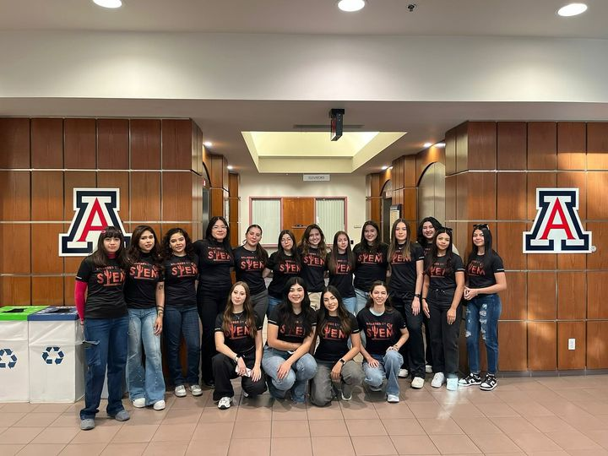
MUJERES EN STEM
Con el objetivo de motivar a los jóvenes líderes en áreas científicas y tecnológicas, destacando el rol de la mujer en área profesional y académica, tuvimos la participación de la alumna del 9no. Cuatrimestre de la carrera de Manufactura Aeronáutica, al evento binacional que se llevo acabo del 20 a 25 de Octubre en la Universidad de Arizona de Tucson , Arizona.

Slide 22
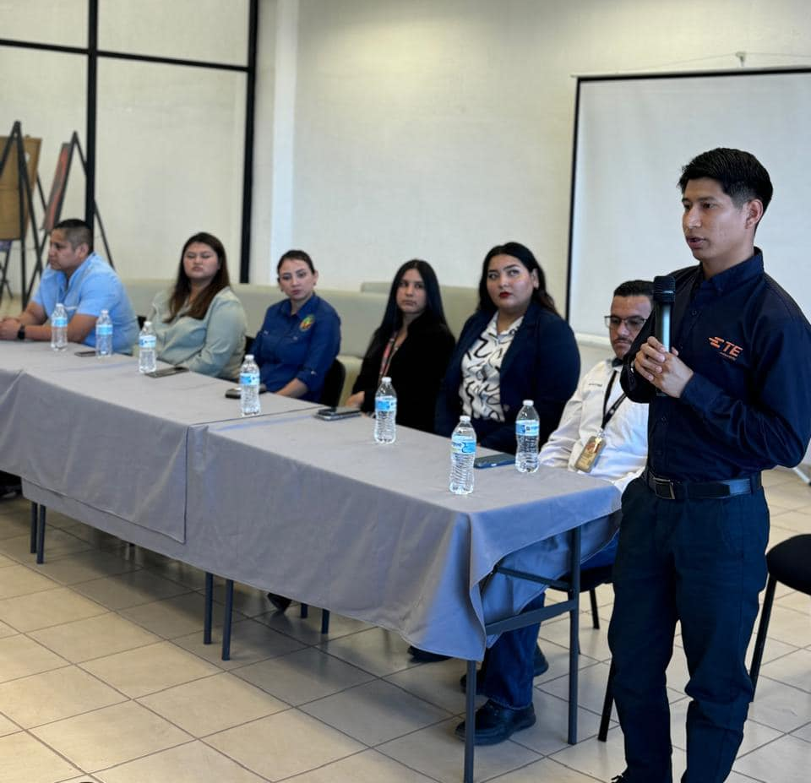
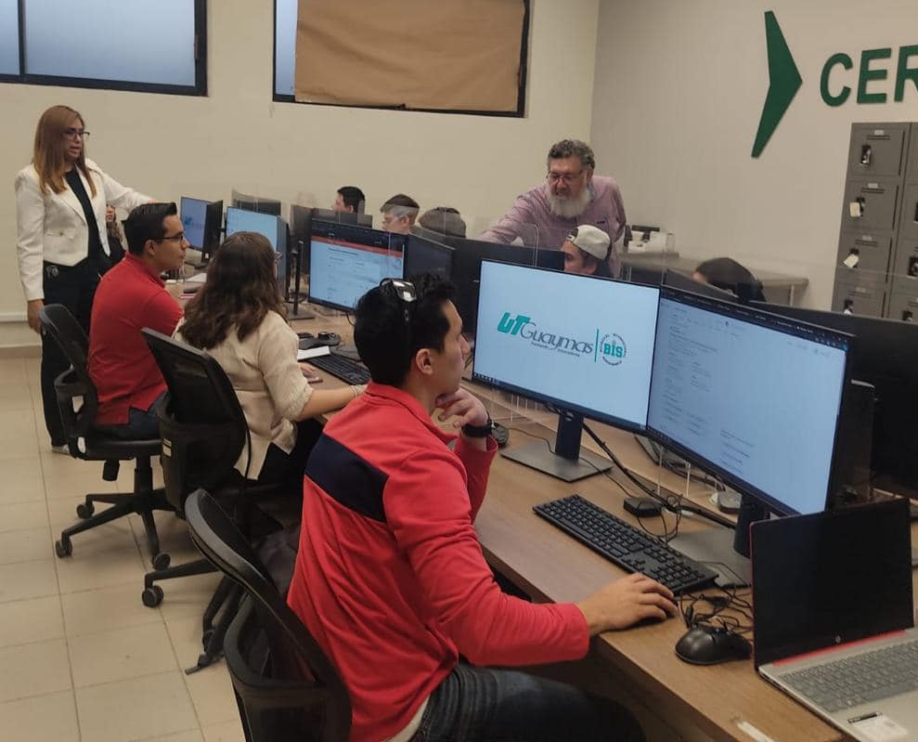
SEMANA DE LA INGENERÍA
Del 28 al 31 de Octubre se llevo acabo la semana de la Ingeniería , donde Ingenieros de distintas áreas de la industria compartieron sus experiencias y conocimientos con los alumnos, brindándoles Una perspectiva práctica sobre el campo profesional.
El objetivo, fue fomentar el aprendizaje y la inspiración, conectando a los estudiantes con expertos de la industria para enriquecer su formación académica.

Slide 23
INFORME ACADÉMICO
SEPTIEMBRE-OCTUBRE 2024

